Slide 1
Sitzung 9:
Paradigmenwechsel: Inferenz vs. Prädiktion
Dr. Philipp Bierwirth
Differentielle Psychologie und Persönlichkeitsforschung
SoSe 2026

Slide 2
Lerntagebuchabgabe
15.09.2026

Slide 3
Inhalt
Rückblick
Darstellung von Effekten: Inferenz & Prädiktion
Ausgewählte Leistungs-Metriken im Machine Learning (statistischem Lernen)
Kombination von Merkmalen (multivariat)

Slide 4
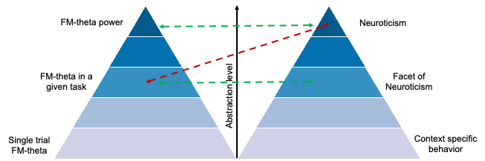
Rückblick
(A) r_{xx} ≈ 0.75-0.95
(A) r_{yy} ≈ 0.80 - 0.95
Neurobiological variable (x)
Trait variable (y)
(A) Validity?
(A) Validity?

Slide 5
1. Darstellung von Effekten: Inferenz und Prädiktion

Slide 6
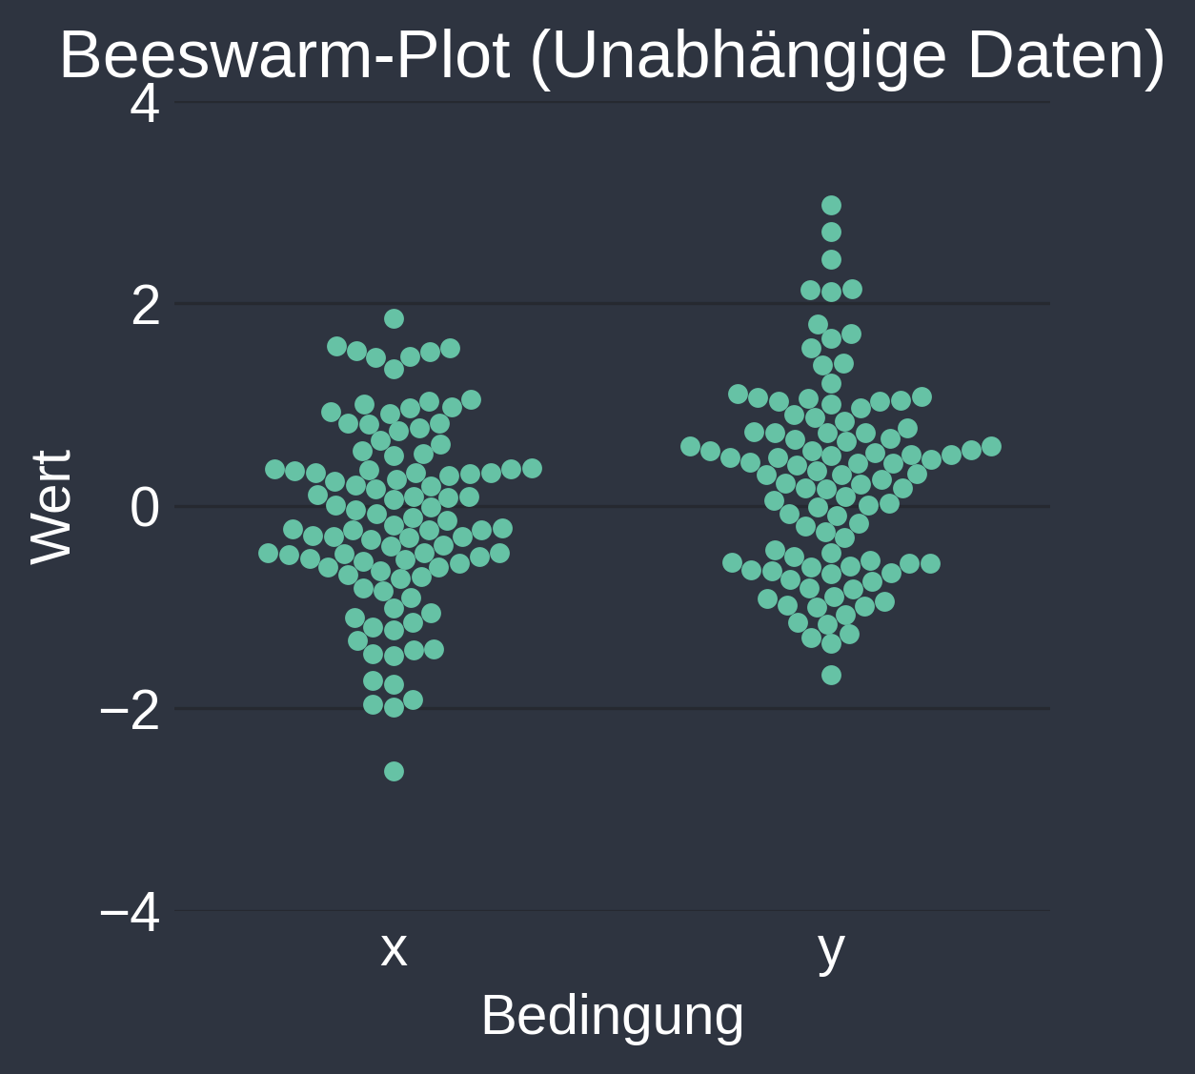
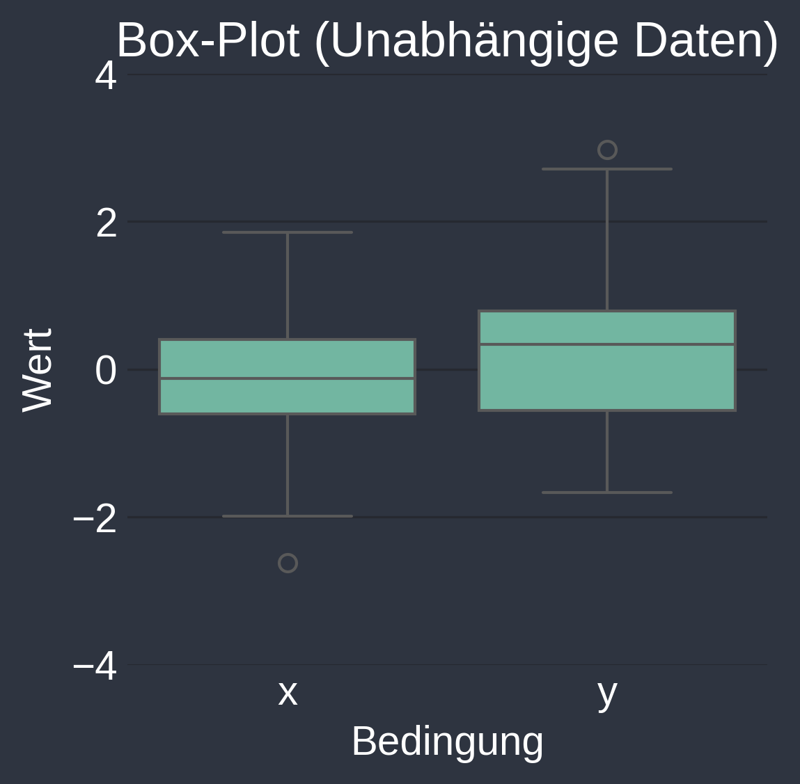
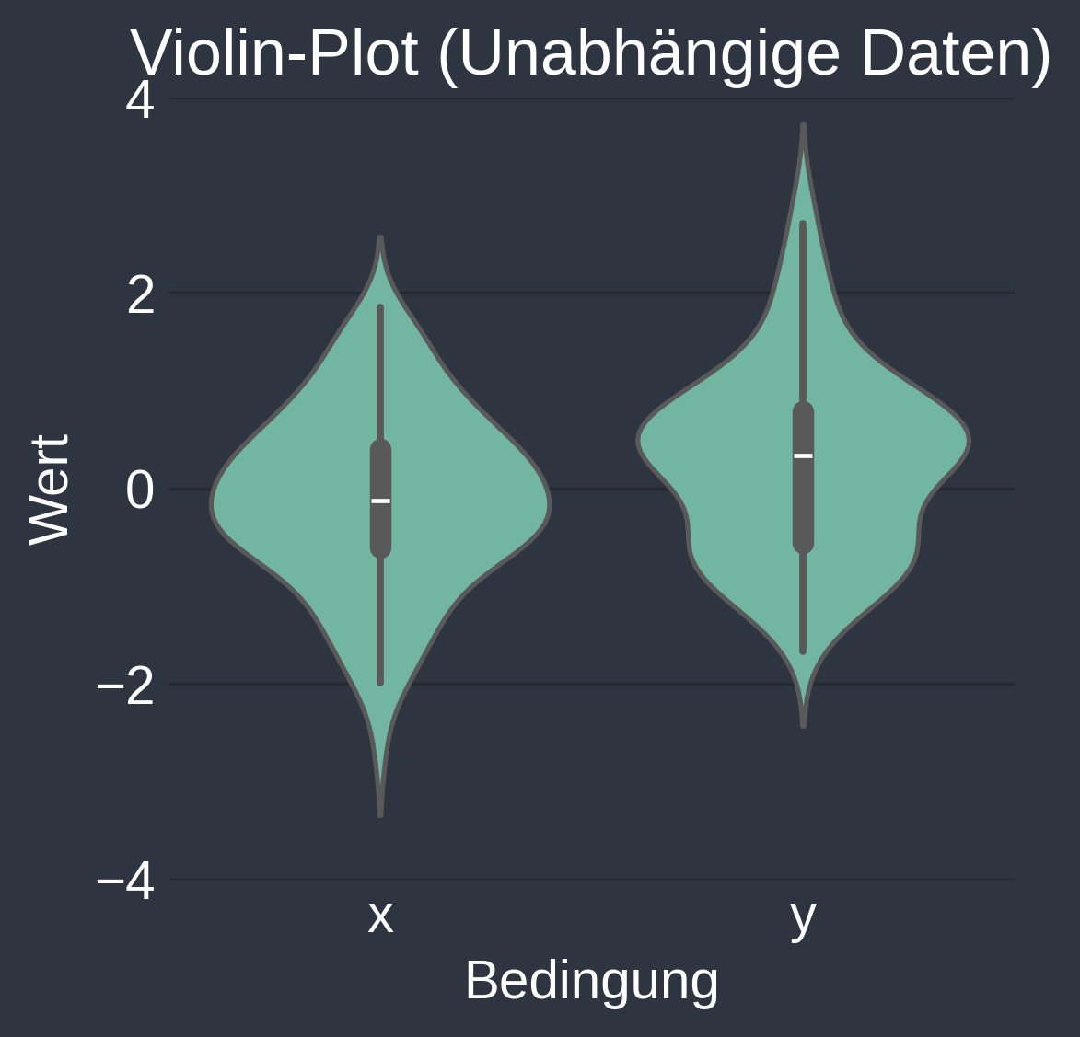
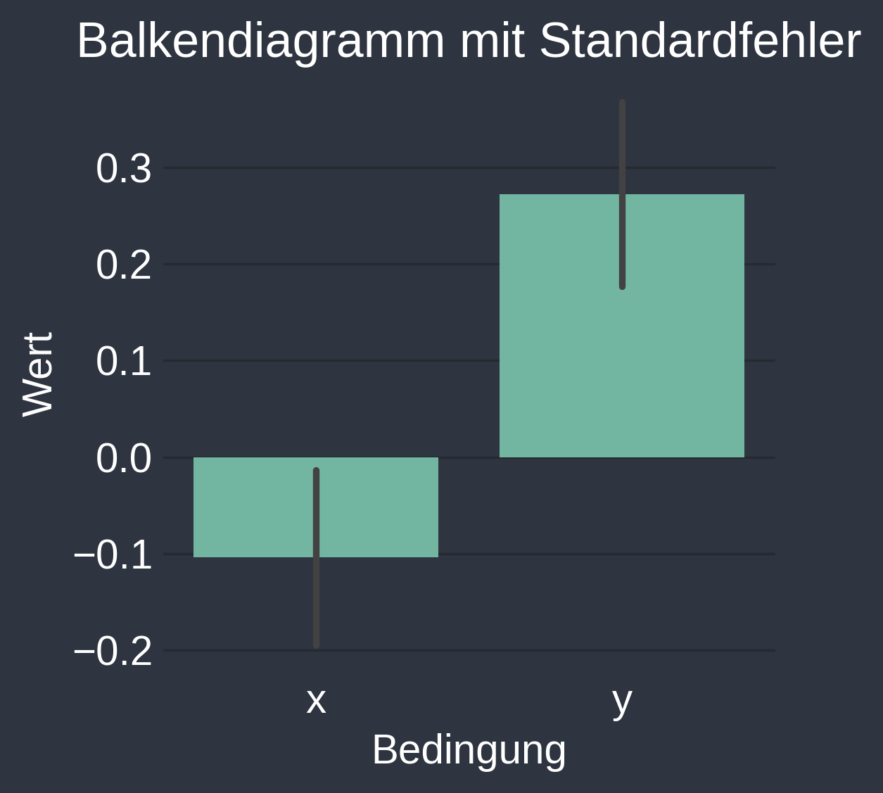
Darstellung von Zwischensubjekteffekten:
Prädiktion vs. Inferenz
(A)
(B)
Prädiktion (A-C) bezieht sich auf Klassifizierbarkeit:
  Können wir alleine aufgrund des Messwertes vorhersagen, aus welcher Gruppe eine Beobachtung stammt
  Aleatorische Ungewissheit
(C)
(D)
Inferenz (D) bezieht sich v.a. auf statistische Signifikanz:
  z.B. unterscheiden sich die Mittelwerte zwischen zwei Gruppen
  Hängt davon ab, wie präzise man die Mittelwerte schätzen kann
  Epistemische Ungewissheit

Slide 7
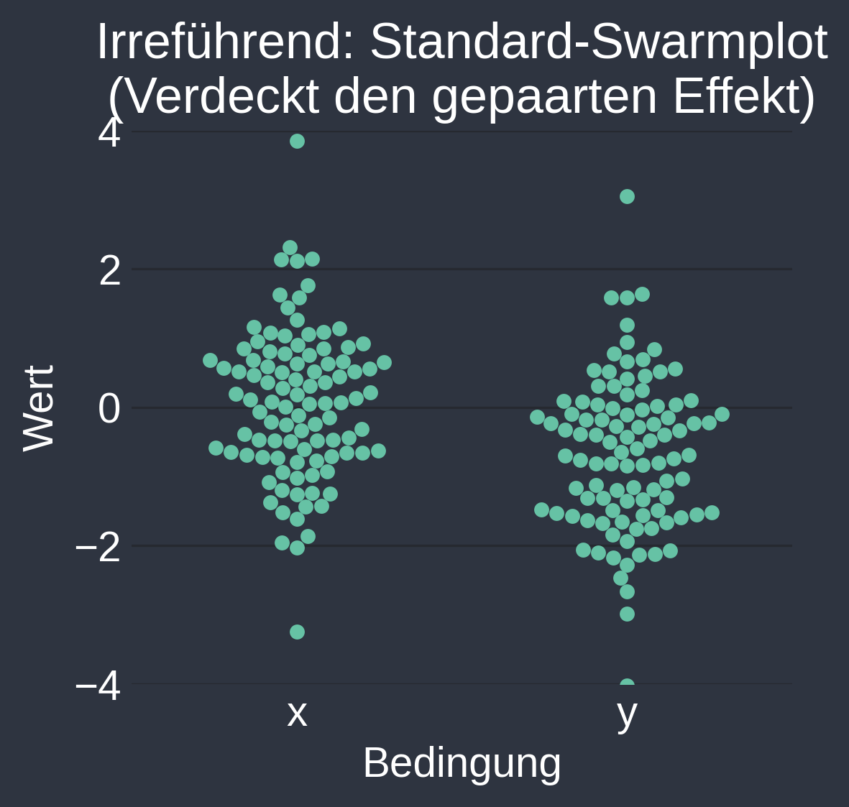
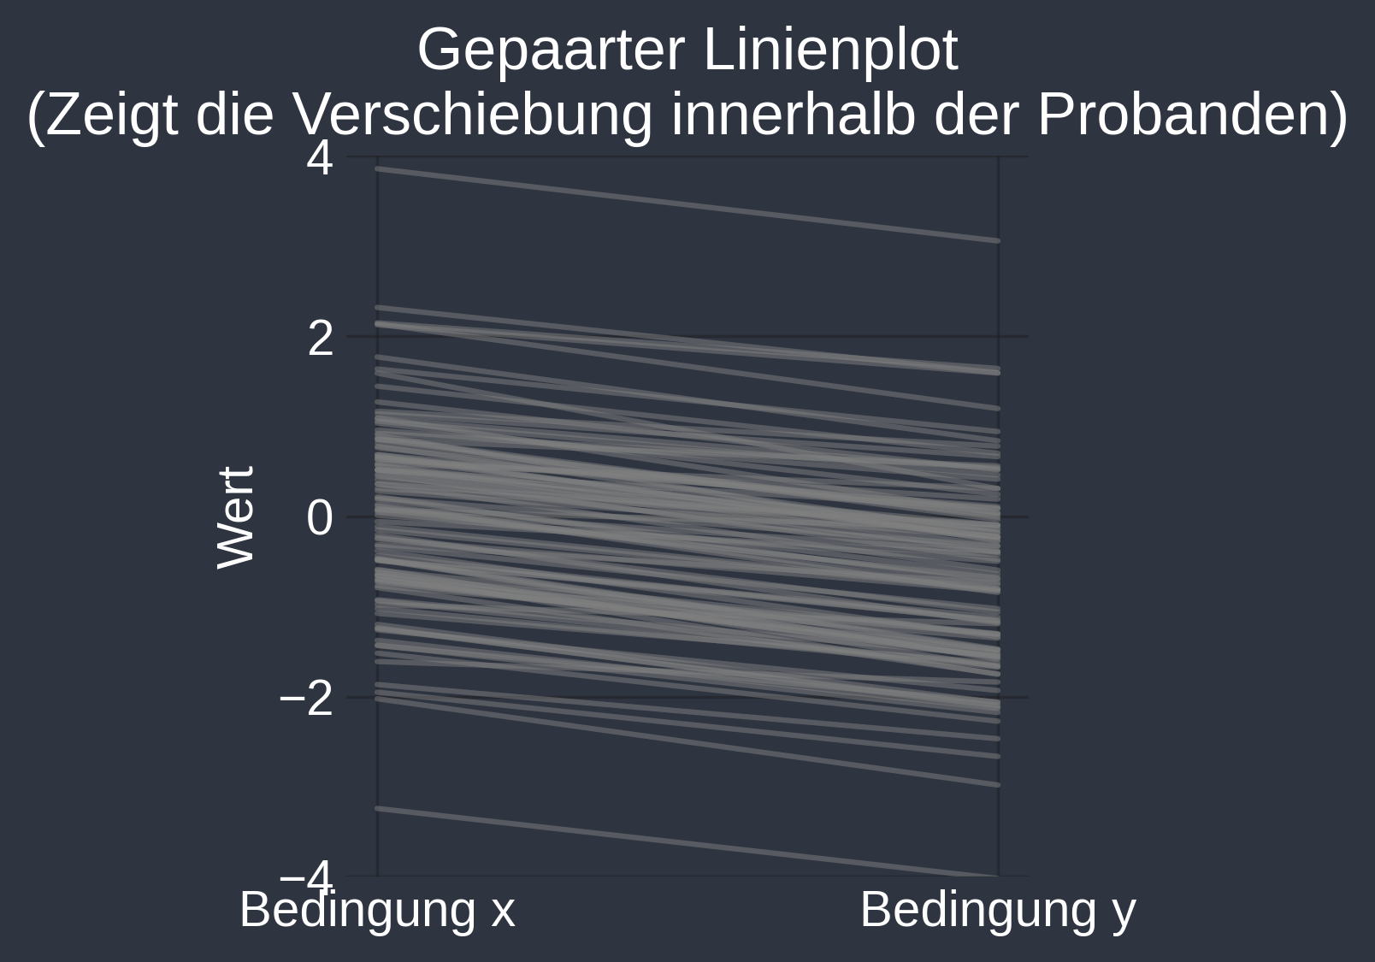
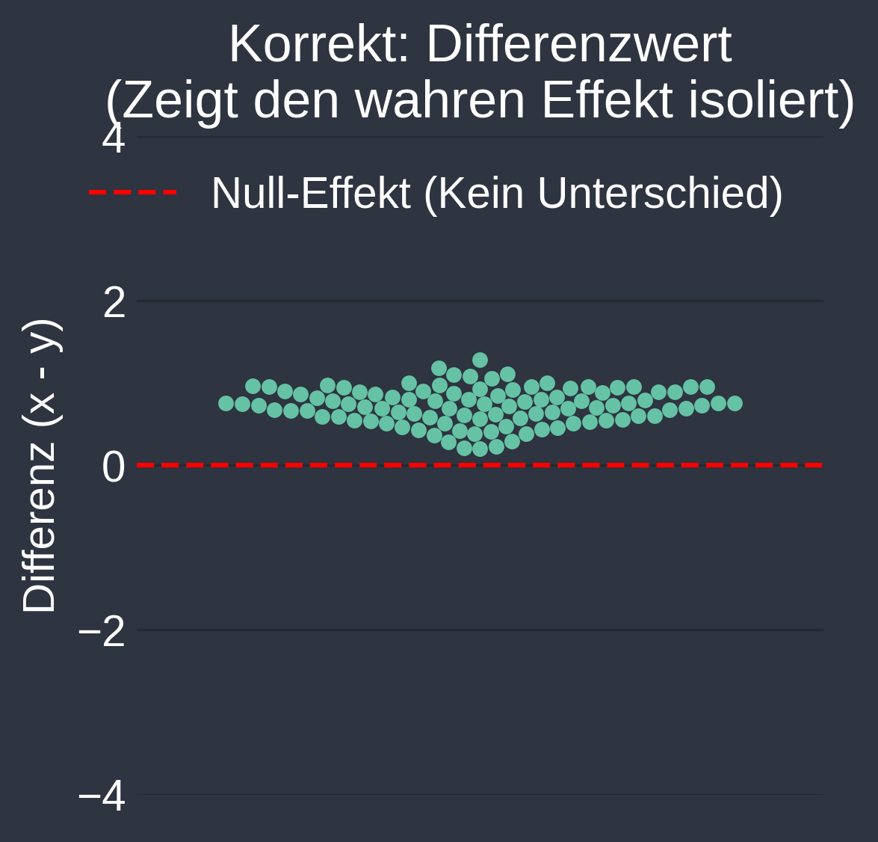
Darstellung von Innersubjekteffekten:
Prädiktion vs. Inferenz
(A)
(B)
(A)
Zwischensubjektvarianz kann sehr starke Innersubjekteffekte visuell völlig verschleichern (A)
Wichtig ist hier die gepaarte Differenz innerhalb eines jeden Probanden (B-C)
Gepaarte Differenz bestimmt Effektstärke (B-C) und damit auch Prädiktionskraft
(C)

Slide 8
2. Ausgewählte Leistungs-Metriken im Machine Learning (statistischem Lernen)

Slide 9
Gruppenunterschiede in einem Merkmal
Wir erfassen ein Merkmal in zwei Gruppen.
Merkmalsausprägung
Gesund
Krank
Können wir das Merkmal nutzen, um die Beobachtungen einer der beiden Gruppen zuzuordnen?

Slide 10
Gruppenunterschiede in einem Merkmal
cut off (co)
Merkmalsausprägung
Gesund
Krank
“Model”: wenn Merkmal > co dann Klassifikation als krank, wenn nicht als gesund
Klassifikationsleistung über Vergleich der klassifizierten Gruppe mit tatsächlicher Gruppenzugehörigkeit

Slide 11
Gruppenunterschiede in einem Merkmal
cut off
Merkmalsausprägung
 | Krank | Gesund | Test N=
Merkmal > co | 6 | 0 | + = 6
Merkmal < co | 0 | 6 | - = 6
N= | 6 | 6
“Konfusionsmatrix”
“Konfusionsmatrix”

Slide 12
Gruppenunterschiede in einem Merkmal
cut off (co)
Merkmalsausprägung
 | Krank | Gesund | Test N=
Merkmal > co | 4 | 2 | + = 6
Merkmal < co | 2 | 4 | - = 6
N= | 6 | 6
“Konfusionsmatrix”

Slide 13
Gruppenunterschiede in einem Merkmal
cut off (co)
Merkmalsausprägung
 | Krank | Gesund | Test N=
Merkmal > co | 4 (TP) | 2 (FP) | + = 6
Merkmal < co | 2 (FN) | 4 (TN) | - = 6
N= | 6 | 6
“Konfusionsmatrix”

Slide 14
Konfusionsmatrix
 | Krank | Gesund | Test n=
Merkmal > co | 4 (TP) | 2 (FP) | + = 6
Merkmal < co | 2 (FN) | 4 (TN) | - = 6
n= | n = 6 | n = 6 | N = 12
Quantifizierung der Klassifikationsleistung über die Akkuratheit:
Wie viel Prozent all meiner Vorhersagen waren insgesamt richtig?
Wenn wir raten würden, lege die Akkuratheit in unserem Beispiel bei 0.5

Slide 15
Konfusionsmatrix
 | Krank | Gesund | Test n=
Merkmal > co | 4 (TP) | 2 (FP) | + = 6
Merkmal < co | 2 (FN) | 4 (TN) | - = 6
n= | n = 6 | n = 6 | N = 12
Quantifizierung der Klassifikationsleistung über die Sensitivität:
Wie viel Prozent aller Kranken hat mein Test als krank klassifiziert?

Slide 16
Konfusionsmatrix
 | Krank | Gesund | Test n=
Merkmal > co | 4 (TP) | 2 (FP) | + = 6
Merkmal < co | 2 (FN) | 4 (TN) | - = 6
n= | n = 6 | n = 6 | N = 12
Quantifizierung der Klassifikationsleistung über die Sensitivität:
Wie viel Prozent aller Gesunden hat mein Test als gesund klassifiziert?

Slide 17
Gruppenunterschiede in einem Merkmal
cut off
Merkmalsausprägung
Gesund
Krank
Erstellen Sie eine Konfusionsmatrix für das obige Beispiel und berechnen Sie die Akkuratheit, Sensitivität und Spezifität

Slide 18
 | Krank | Gesund | Test n=
Merkmal > co | 0 (TP) | 0 (FP) | + = 0
Merkmal < co | 1 (FN) | 11 (TN) | - = 12
n= | n = 1 | n = 11 | N = 12
Akkuratheit = 0.9167
Sensitivität = 0
Spezifität = 1

Slide 19
Gruppenunterschiede in einem Merkmal
Problem:
Bei unbalancierten Gruppen ist es leicht, ein Modell zu generieren, das eine hohe Akkuratheit besitzt.
Wenn eine Krankheit eine sehr geringe Prävalenz hat (<1%), können wir einfach alle Beobachtungen als gesund klassifizieren und wir erhalten eine Akkuratheit von über 99%
Potentielle Lösungen:
Balancierte Akkuratheit
Area Under the Curve (AUC)

Slide 20
Balancierte Akkuratheit
cut off
In unserem Beispiel….
Wir berechnen den Summanden separat in der Gruppe der Gesunden und Kranken:
TP = 0; TN = 11; n = 11 TP = 0; TN = 0; n = 1

Slide 21
Balancierte Akkuratheit
i = gesund
i = krank
Anstatt einer Akkuratheit von ~0.92, erhalten wir eine balancierte Akkuratheit von 0.5. Unser “Modell” ist also eigentlich nicht besser als Raten.

Slide 22
Area Under the Curve
cut off 1
cut off 2
cut off 3
cut off 4
cut off 5
Merkmalsausprägung
Der cut off kann prinzipiell arbiträr festgelegt werden
Allerdings geht jeder cut-off mit unterschiedlichen Sensitivitäten und Spezifitäten einher
Die AUC basiert auf der Berechnung der Sensitivität und Spezifität jedes möglichen Cut-Offs

Slide 23
Area Under the Curve
cut off 1
cut off 2
cut off 3
cut off 4
cut off 5
Receiver Operating Characteristic Curve (ROC):
2
1
Wahrscheinlichkeit, dass eine zufällige Beobachtung aus Gruppe 2 größer ist als eine zufällige Beobachtung aus Gruppe 1
4
3
Sensitivität
= 0.5 → Rategenauigkeit
= 1.0→Perfekt klassifizierbar
AUC = 0.89
5
1-Spezifität

Slide 24
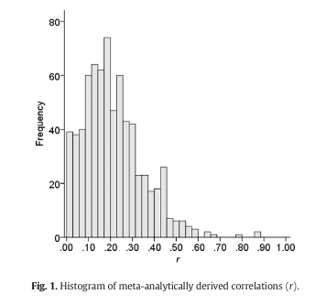
Erwartbare Effektstärkens in der Psychologie (interindividuelle Differenzen)
25 %-Perzentil bei d~0.2 (r = 0.1)
  AUC ~ 0.56
50 %-Perzentil bei d~0.4 (r = 0.2)
  AUC ~ 0.61
75 %-Perzentil bei d~0.6 (r = 0.3)
  AUC ~ 0.66
Gignac & Szodorai (2016)

Slide 25
3. Kombination von Merkmalen (multivariat)

Slide 26
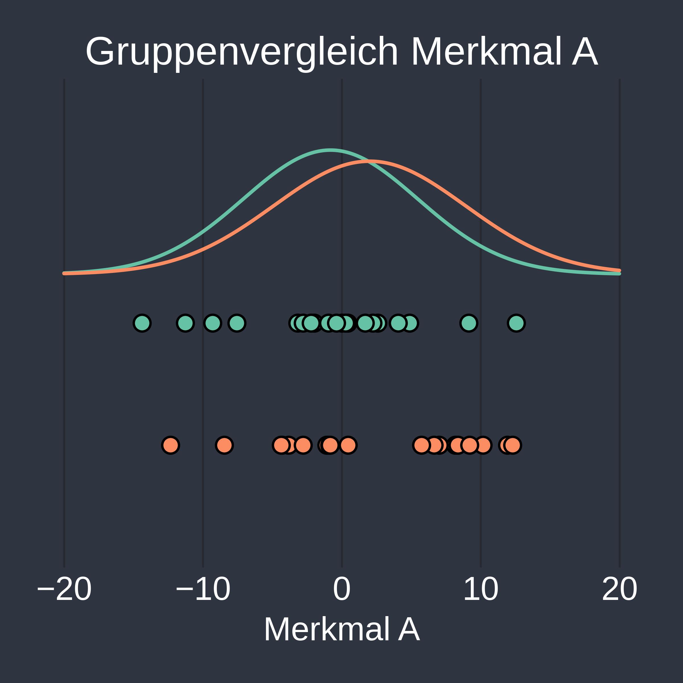
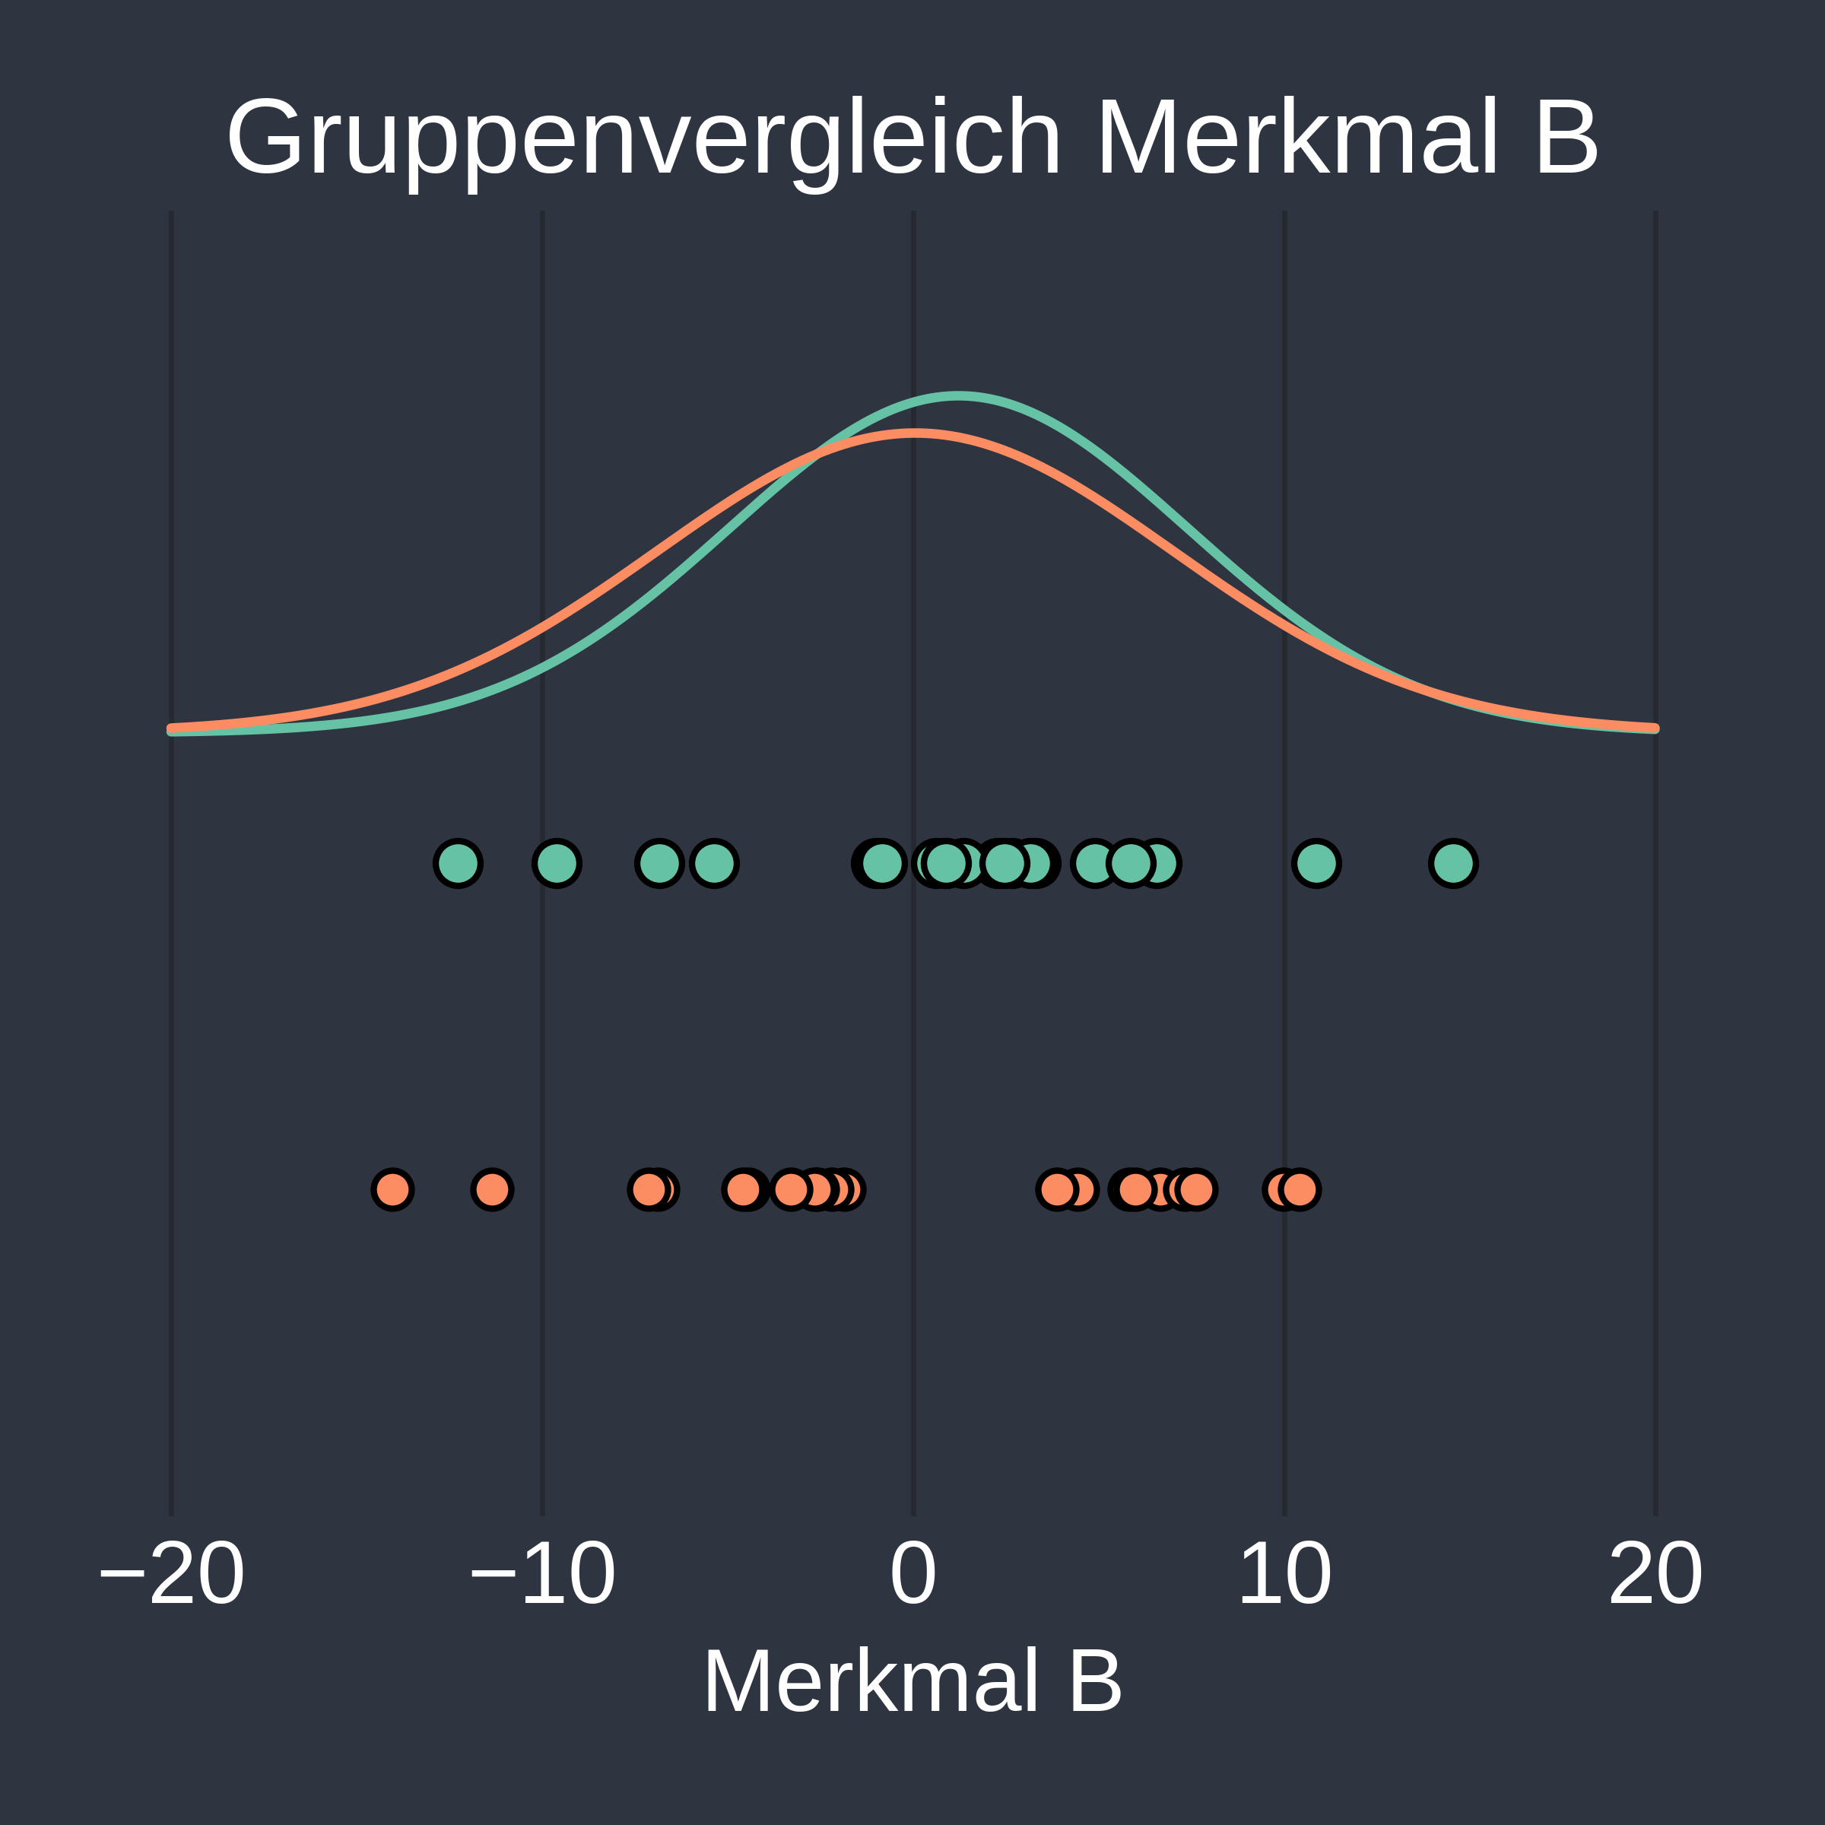
Kombination von Merkmalen
Illustration: Wir haben zwei Merkmale, die sich minimal zwischen den Gruppen unterscheiden:
d~0.4
d~0.17

Slide 27
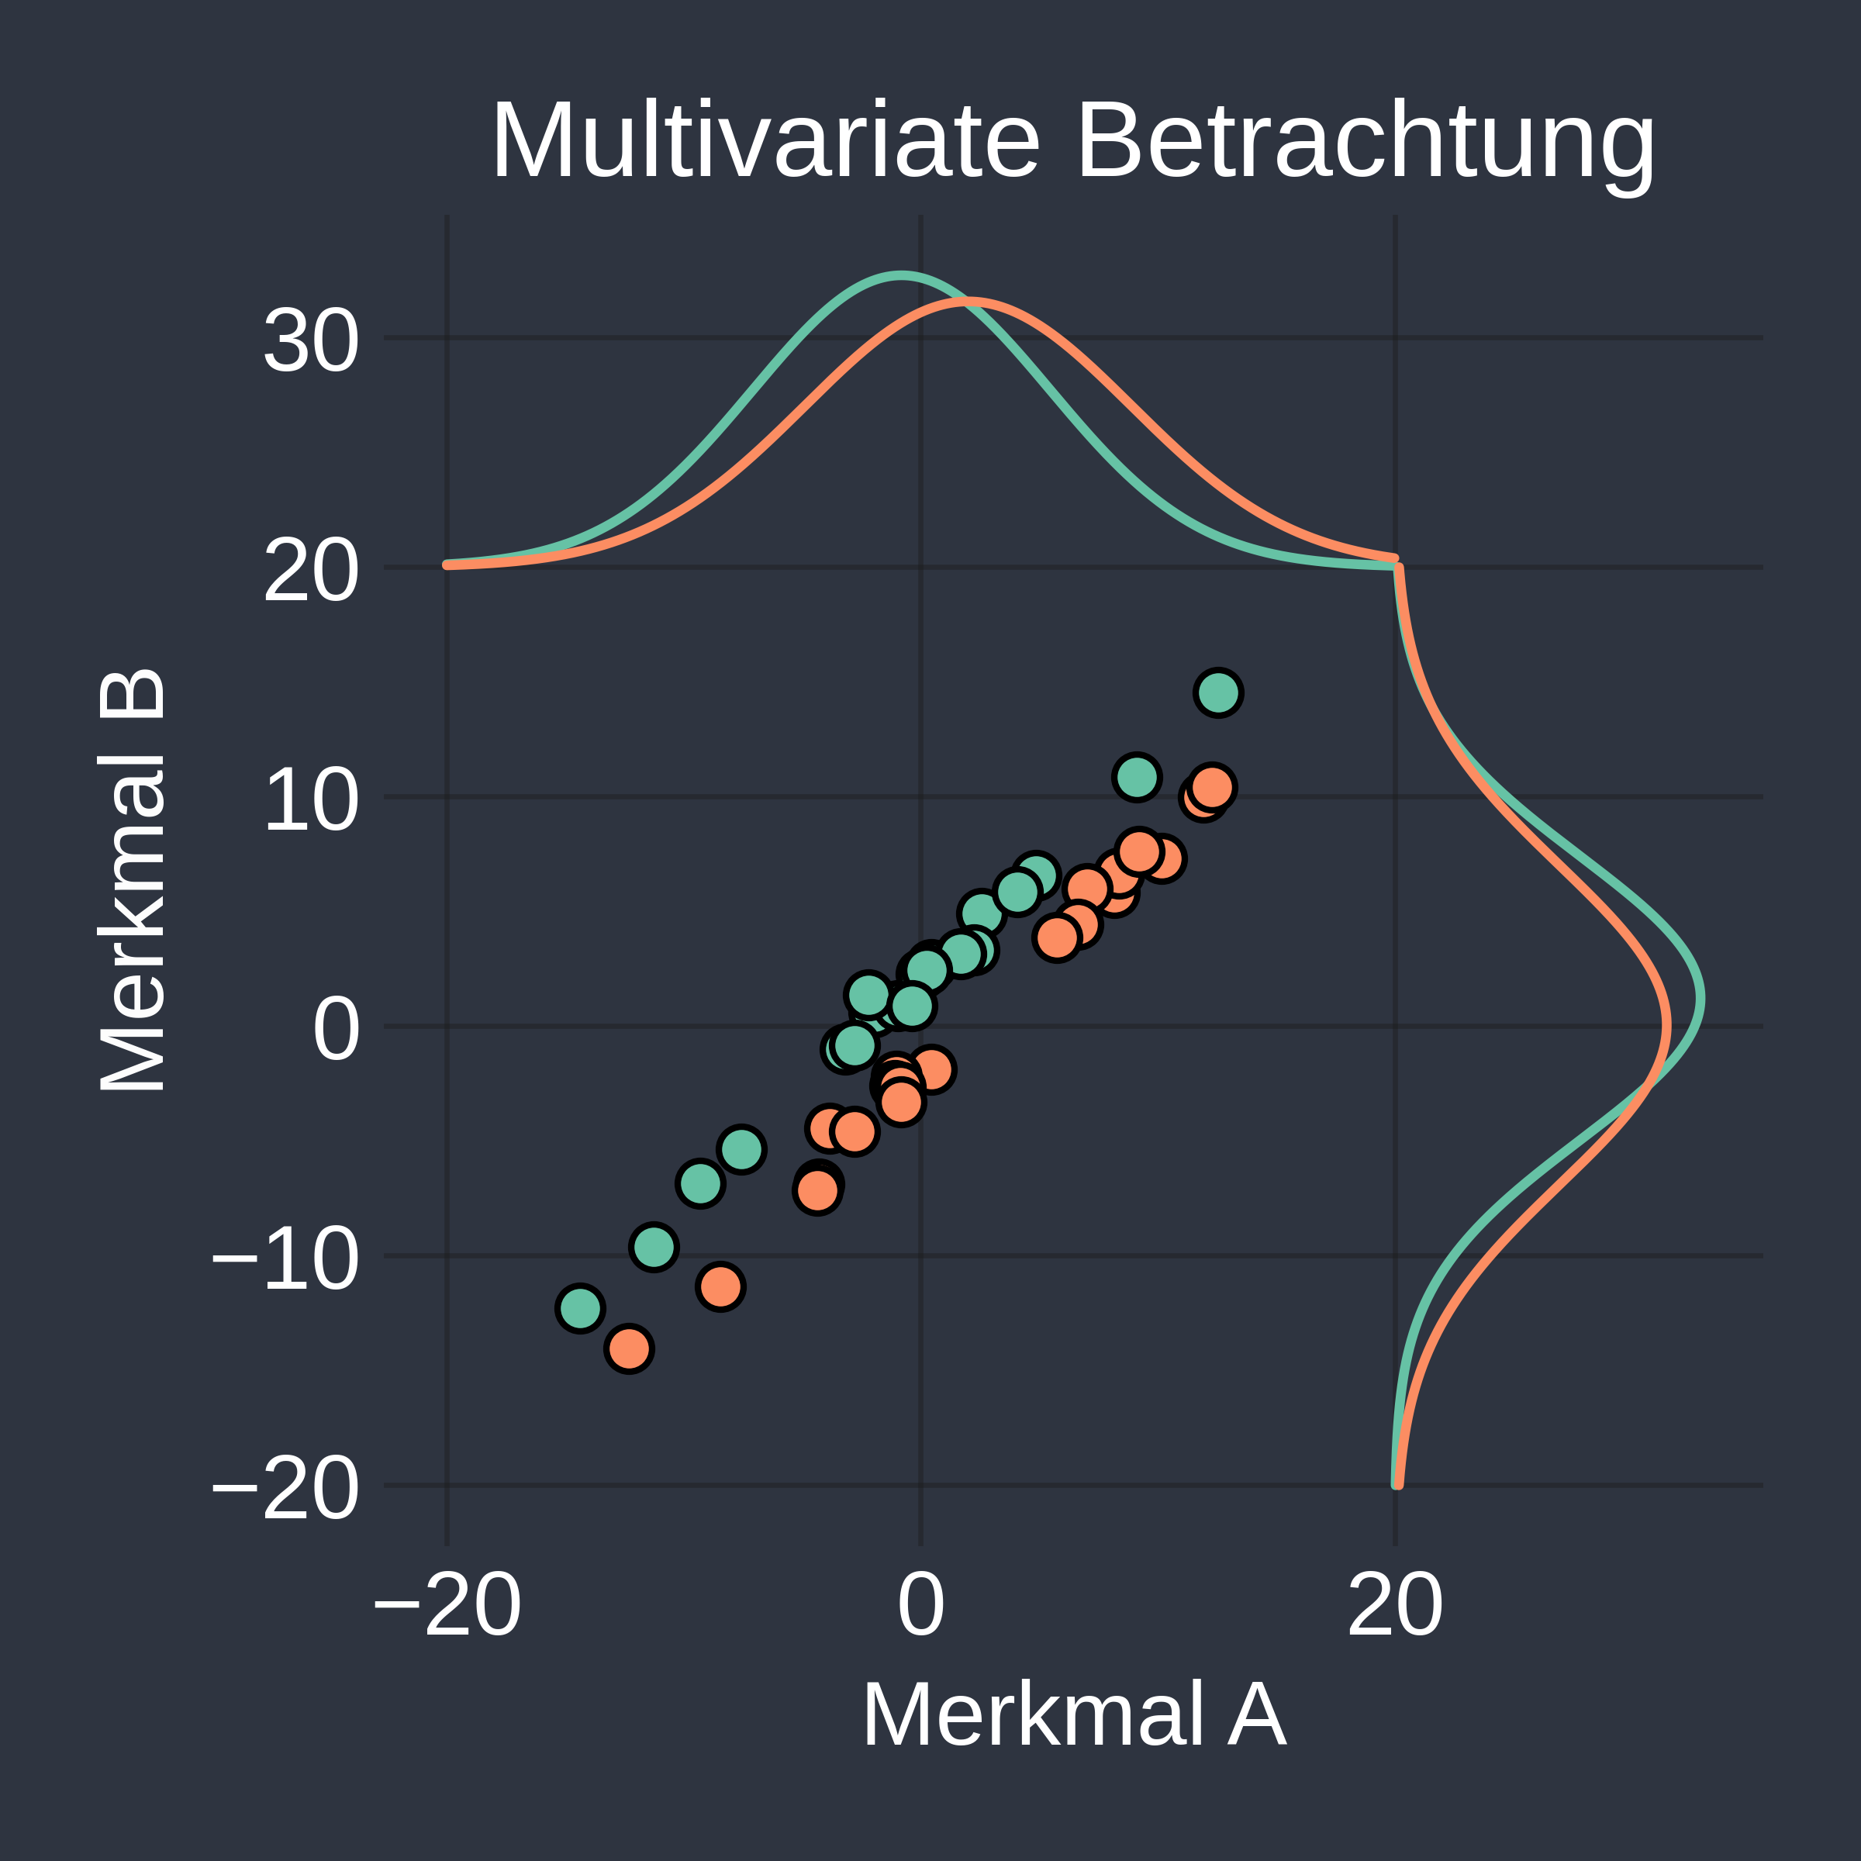
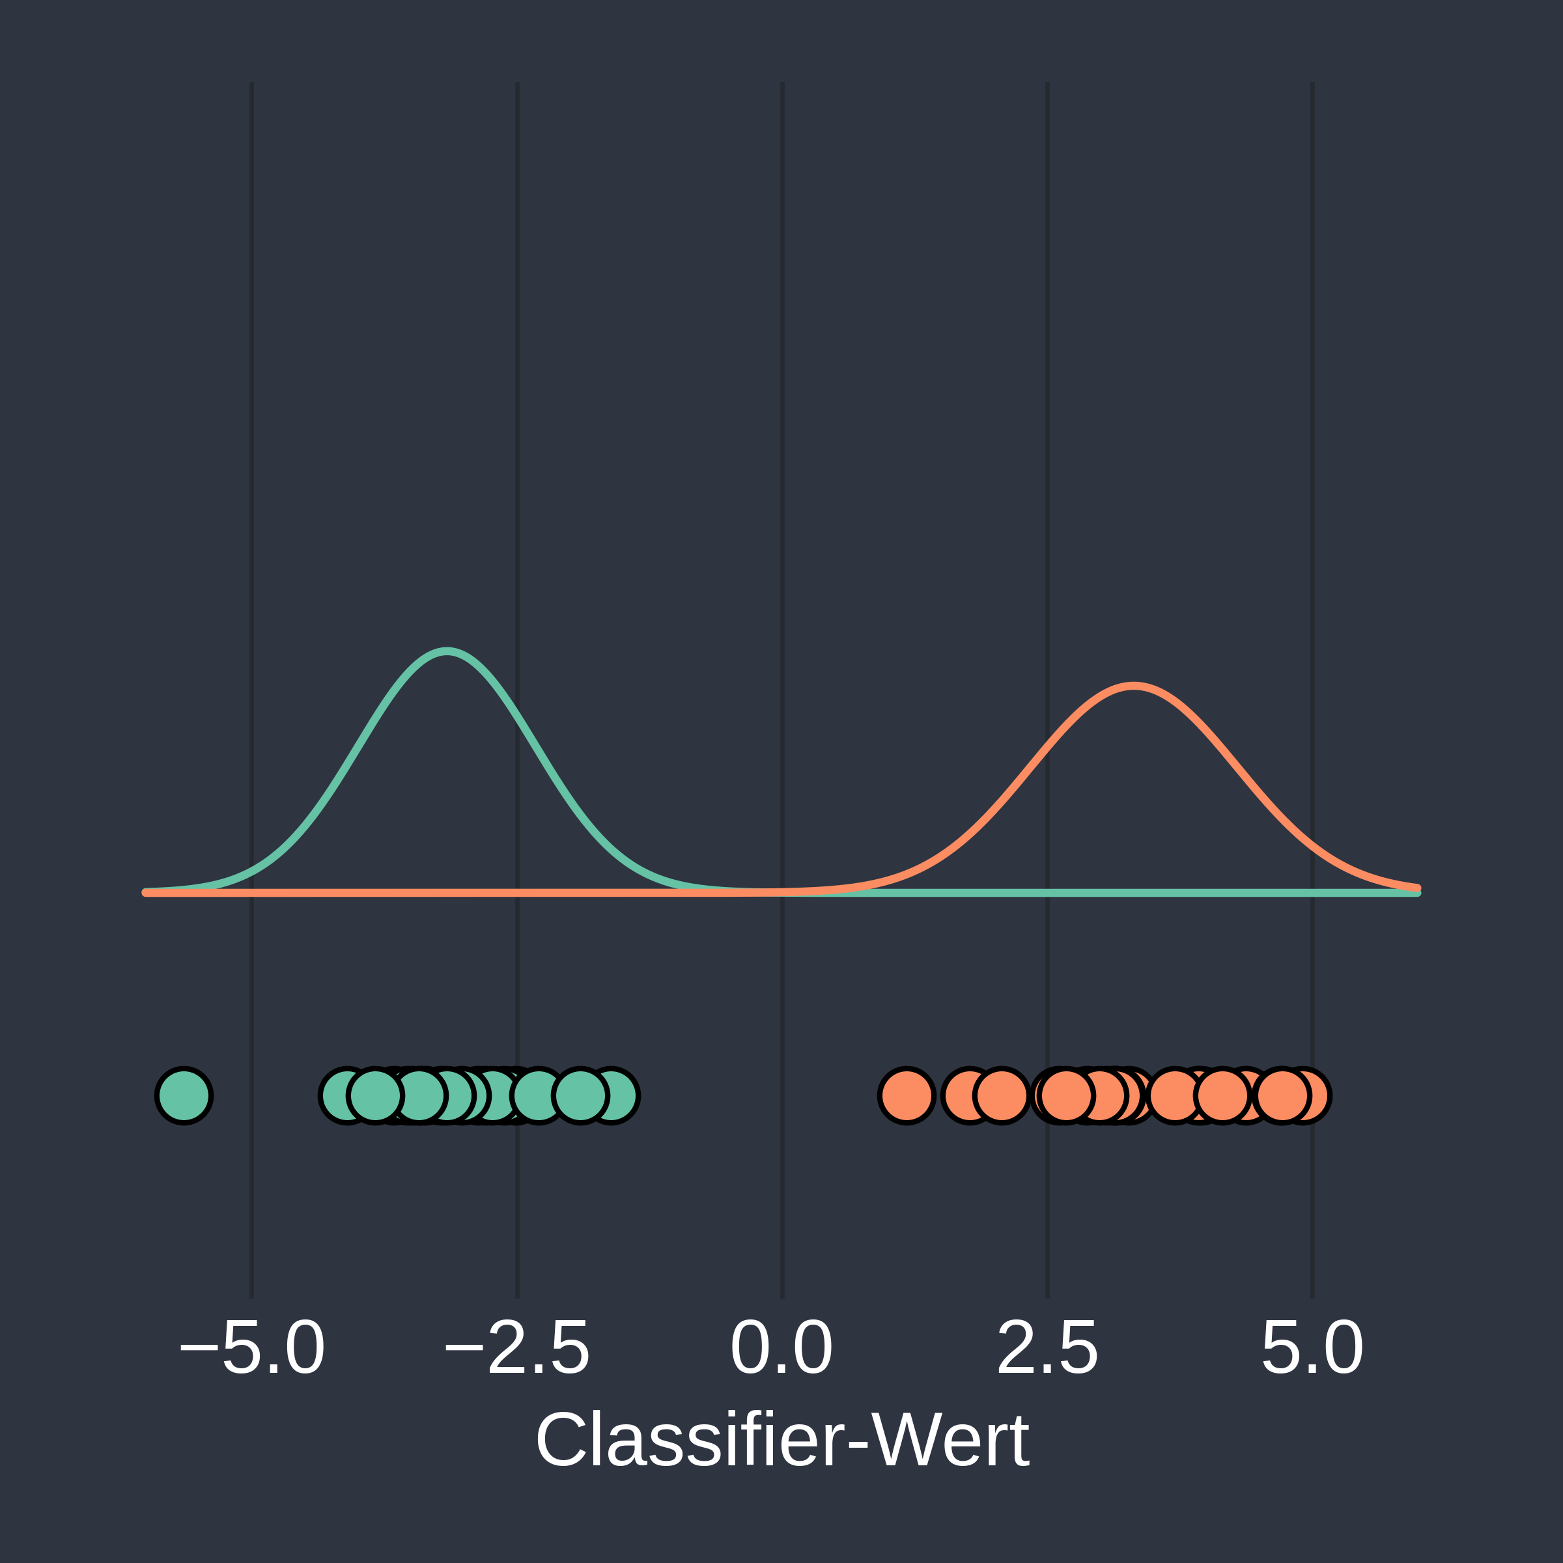
Kombination von Merkmalen
Linearer Klassifikator findet Ebene (im 2d-Fall eine Linie), welche die Gruppen optimal trennt. z.B.:
Logistische Regression
Support Vektor Maschine
Neuronales Netzwerk
Lineare Diskriminanzanalyse
etc.
(x2)
d~7
AUC = 1
x = Merkmale
β = Classifier-Gewichte
(x1)

